Slide 1
Appathon Project NTUA 2020
Αθηνά Τερζόγλου
Email: athina.terzoglou@gmail.com ΑΜ: 03116643

Slide 2
Περιεχόμενα
Εφαρμογή
Υλοποίηση
Οδηγίες εγκατάστασης

Slide 3
Περιεχόμενα
Εφαρμογή
Υλοποίηση
Οδηγίες εγκατάστασης

Slide 4
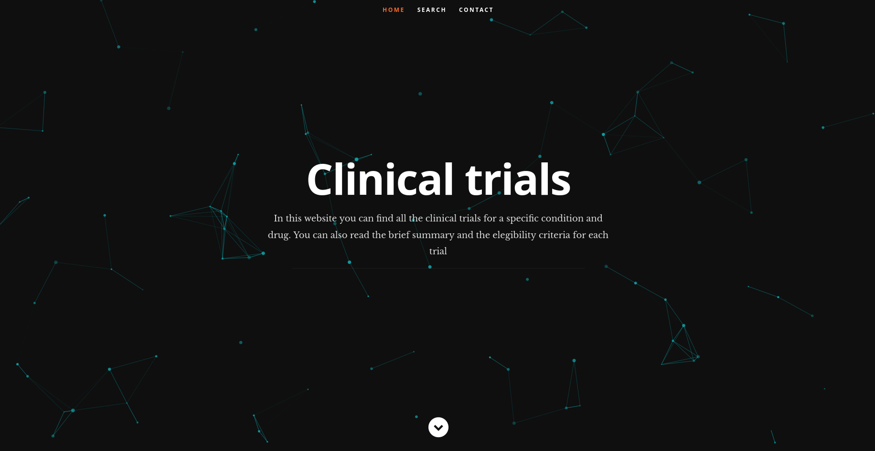
Σκοπός
Σε αυτή την εφαρμογή ο χρήστης μπορεί να αναζητήσει στα δεδομένα κλινικών δοκιμών βάση μιας ασθένειας και ενός φαρμάκου και να δει αν οι λέξεις κλειδιά που αναζήτησε περιέχονται τόσο στη περιγραφή της μελέτης όσο και στα κριτήρια καταλληλότητας.

Slide 5
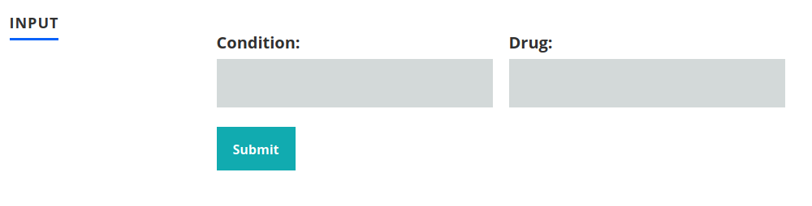
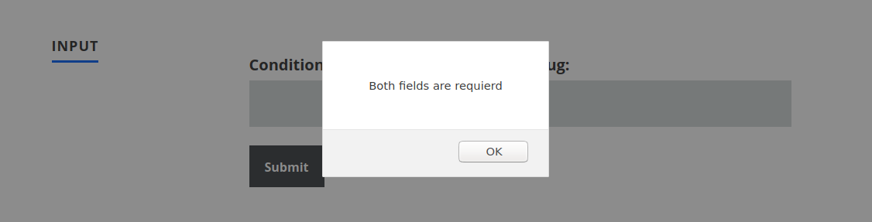
Αναζήτηση
Πρέπει υποχρεωτικά και τα δύο πεδία να είναι συμπληρωμένα αλλιώς εμφανίζεται προτρεπτικό μήνυμα για να τα συμπληρώσει.

Slide 6
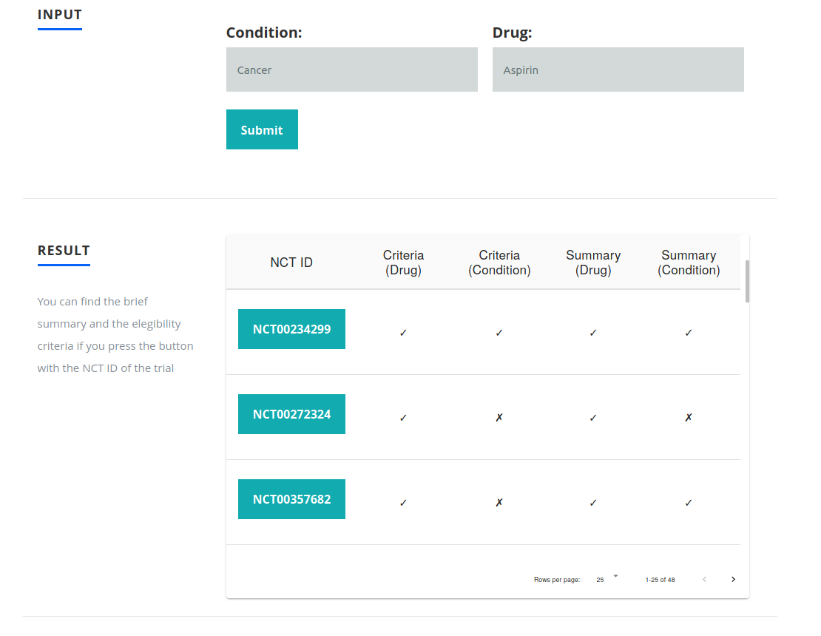
Αναζήτηση
Όταν συμπληρώσει και τις δύο πληροφορίες και πατήσει το κουμπί Submit γίνεται η επικοινωνία με τη βάση και επιστρέφονται μόνοι οι κλινικές δοκιμές που αφορούν τη συγκεκριμένη ασθένεια και μελετούν το συγκεκριμένο φάρμακο.
Με ✓ ή με ྾ βλέπουμε αν οι λέξεις που αναζητήσαμε περιέχονται στη περιγραφή της μελέτης και στα κριτήρια καταλληλότητας αντίστοιχα.
Μπορεί επίσης να πατήσει το κουμπί με τον κωδικό της κλινικής μελέτης ώστε να δει περισσότερες λεπτομέρειες για αυτή.

Slide 7
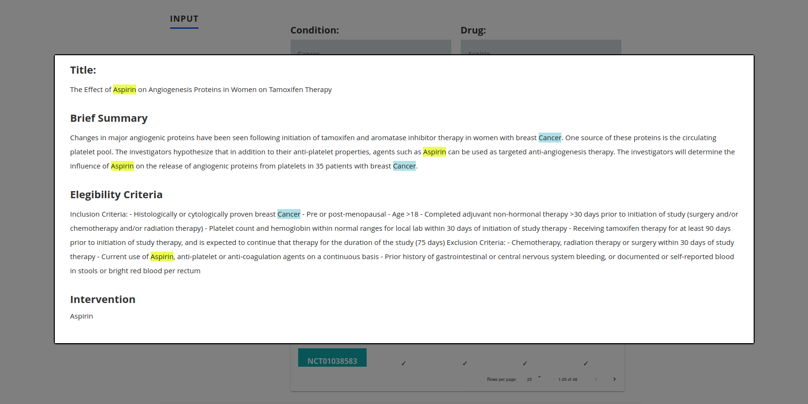
Αναζήτηση
Όπως τον τίτλο, την περιγραφή, τα κριτήρια καταλληλότητας και τα υπόλοιπα φάρμακα που μελετήθηκαν.
Οι λέξεις που έχει αναζητήσει ο χρήστης έχουν υπογραμμιστεί με μπλε και με κίτρινο χρώμα αντίστοιχα.

Slide 8
Περιεχόμενα
Εφαρμογή
Υλοποίηση
Οδηγίες εγκατάστασης

Slide 9



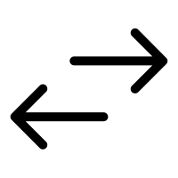
Υλοποίηση
Frontend
Backend
Βάση δεδομένων

Slide 10

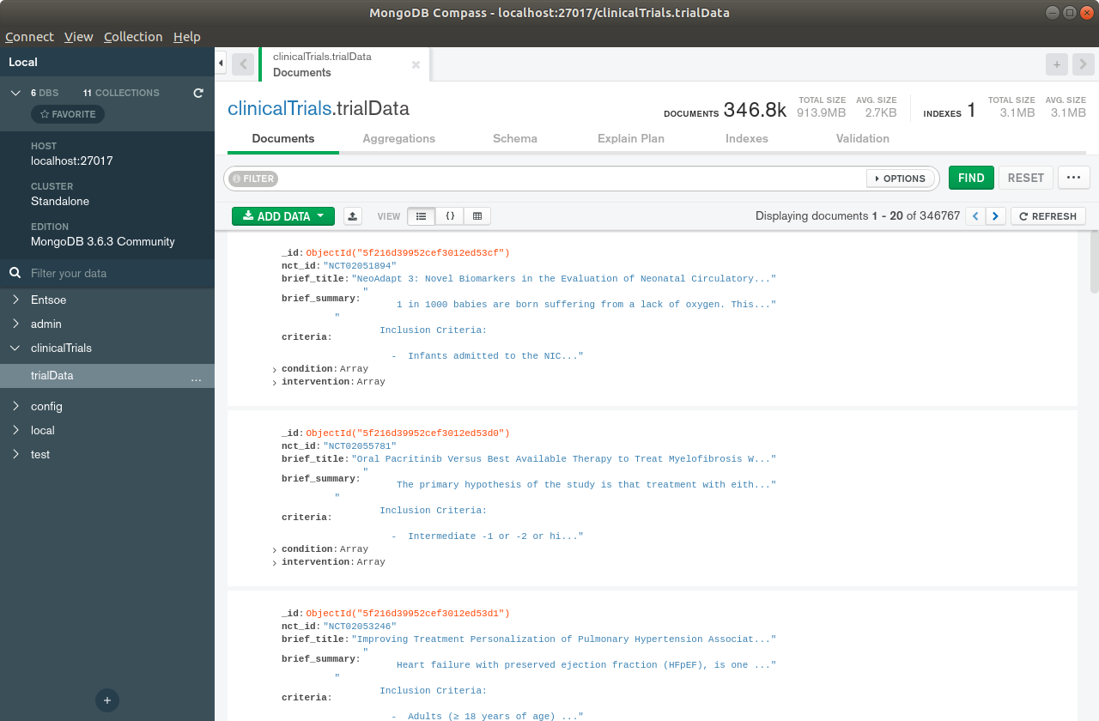
Βάση Δεδομένων
Στο περιβάλλον της mongo μπορούμε να δούμε πώς είναι αποθηκευμένα τα δεδομένα
Όλα τα δεδομένα για τις κλινικές μελέτες μπορούμε να κατεβάσουμε από το σύνδεσμο: https://clinicaltrials.gov/AllPublicXML.zip
Με το αρχείο insertData.py έγινε η εισαγωγή των αρχείων στη βάση.

Slide 11



Backend
Server.js
Για το backend έχει αναπτυχθεί ένα API σε nodeJS.
Χρησιμοποιήθηκε:
Routes.js (Endpoints)
Express για τον Server
Mongoose για την επικοινωνία με τη βάση
Controller.js (Λειτουργία)
Έλεγχος ορθότητας των συναρτήσεων του controller
Model.js (Σχήμα της βάσης)

Slide 12
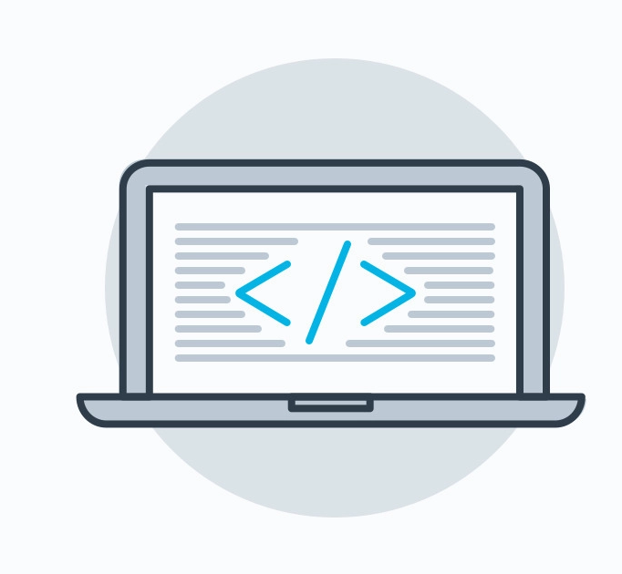

Frontend
To frontend αναπτύχθηκε στη βιβλιοθήκη της React
Το template για την ιστοσελίδα: https://github.com/nordicgiant2/react-nice-resume
Για το design της ιστοσελίδας χρησιμοποιήθηκαν components από τη βιβλιοθήκη material-ui

Slide 13
Περιεχόμενα
Εφαρμογή
Υλοποίηση
Οδηγίες εγκατάστασης

Slide 14
Οδηγίες εγκατάστασης
Προαπαιτήσεις για να μπορεί να τρέξει η εφαρμογή:
Python 3 (https://www.python.org/downloads/)
Node js (https://nodejs.org/en/download/)
MongoDB (https://www.mongodb.com/try/download/community)

Slide 15
Οδηγίες εγκατάστασης
Κάνουμε clone το project στον υπολογιστή μας git clone https://github.com/athinaterzo/InternetAndApplications.git
Μέσα στον φάκελο που δημιουργήθηκε κατεβάζουμε και κάνουμε αποσυμπίεση τα αρχεία για τις κλινικές δοκιμές: https://clinicaltrials.gov/AllPublicXML.zip
Μέσα στον φάκελο αυτό ανοίγουμε ένα terminal και εκτελούμε την εντολή python insertData.py για να περάσουμε τα δεδομένα στην βάση

Slide 16
Οδηγίες εγκατάστασης
Για το front end ανοίγουμε ένα terminal μέσα στο φάκελο και εκτελούμε τις εντολές:
npm install
npm start
Για το back end ανοίγουμε ένα terminal μέσα στο φάκελο και εκτελούμε τις εντολές:
npm install
npm start

Slide 17
Οδηγίες εγκατάστασης
Το github του project:
https://github.com/athinaterzo/InternetAndApplications
Μπορείτε να δείτε και τη παρουσίαση της εργασίας:
https://youtu.be/jriwZE69vEo

